Slide 1
Коллекции
Выполнил: Колесов Илья

Slide 2
Цель проекта
Основная задача — создать удобное и простое приложение, которое поможет пользователю хранить, просматривать и управлять списком собранных предметов.

Slide 3
Основные функции
Просмотр списка всех элементов коллекции в реальном времени
Добавление новых объектов с указанием названия, описания и даты добавления
Удаление ненужных элементов
Интуитивный интерфейс в минималистичном стиле

Slide 4
Технологический стек
Язык: Java
Инструменты разработки: Android Studio
База данных: SQLite

Slide 5
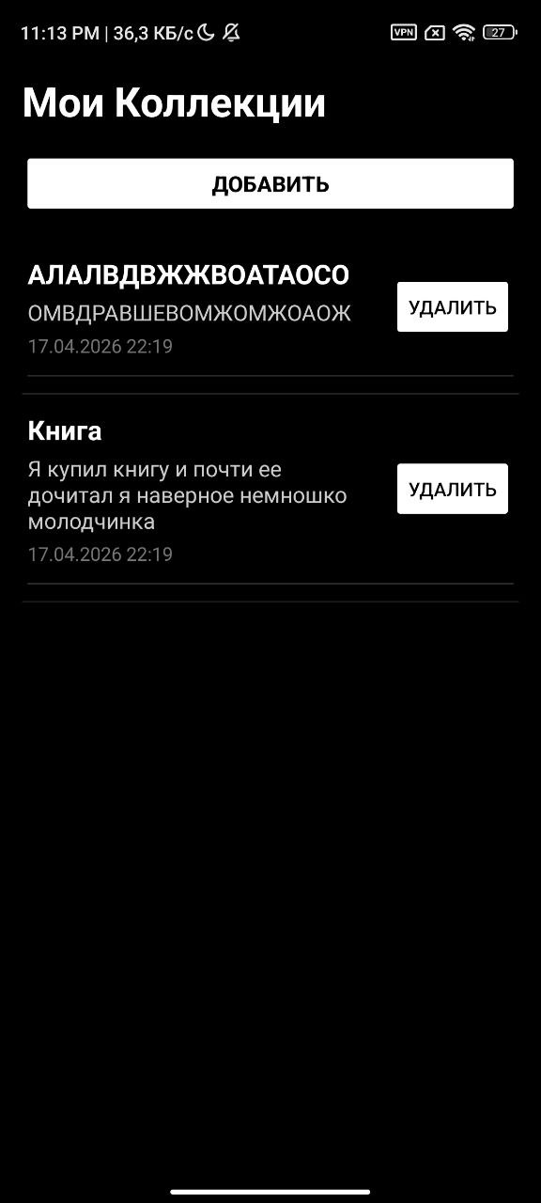
Экран приложения

Slide 6
Итоги
Проект был выполнен с учетом всех современных требований к мобильным приложениям, обеспечивая удобство использования и стабильность работы.

Slide 7
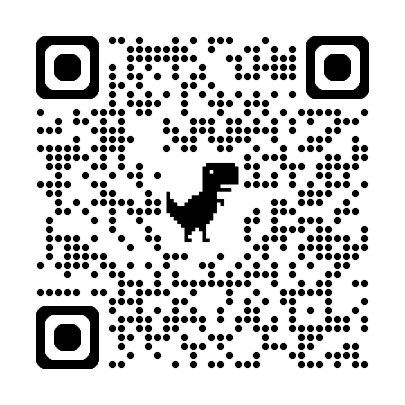
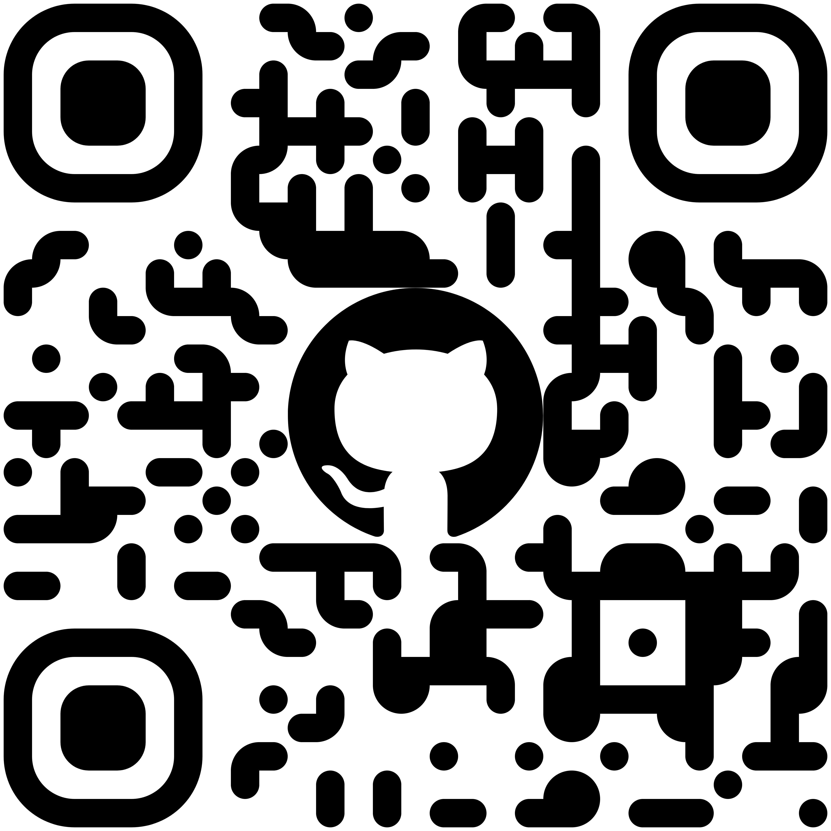
Спасибо за внимание!
Ссылка на репозиторий: https://github.com/venom8814/MyCollections

